Slide 1
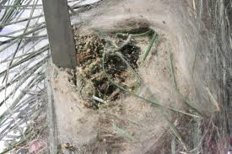
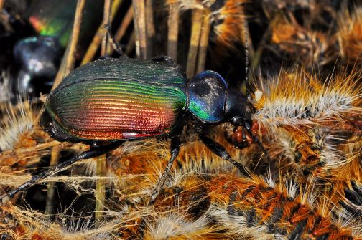
Yabancıotların Yok Edilmesi
Yakılarak yok edilirse, doğal düşmanların ve birçok tozlayıcı böceğin yok edilmesine de neden olacağından sakıncalıdır.

Slide 2
Dayanıklı Bitki Tür ve Çeşitlerin Yetiştirilmesi
Kültür bitkisi çeşitlerinin aynı zararlıdan etkilenmesi farklıdır.
Bu farklılığın nedeni çeşitlerin söz konusu zararlıya karşı gösterdikleri dayanıklılığın farklı olmasından kaynaklanır.

Slide 3
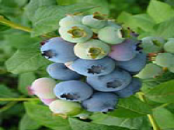
Dayanıklı çeşit yetiştirerek zararlıdan korunmak mümkün.
“Yaban mersi”nin de ıslah çalışmaları ile daha verimli ve zararlılara daha dayanıklı çeşitler geliştirilmiştir. Yaban Mersini ılıman iklim kuşağına adapte olmuş bir meyve türü olup, botanik olarak gerçek üzümler gurubunda yer almaktadır.

Slide 4
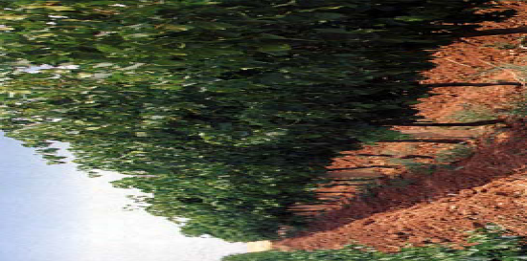
Diğer bir örnek ; Amerikan asmasının üzerine Avrupa asma aşılanmasıdır.

Slide 5
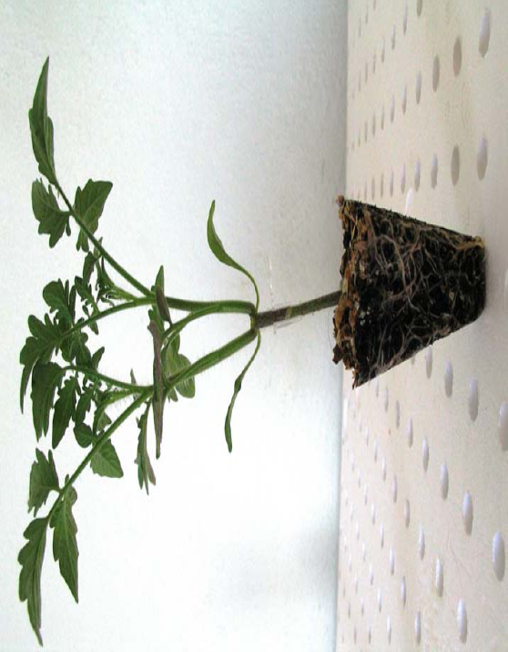
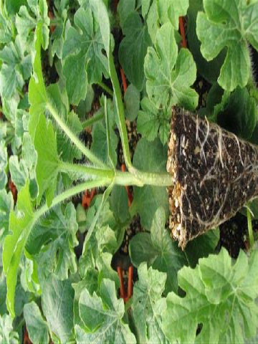
Fidelerde aşılama, sonuca daha hızlı ulaşmaya destek olması açısından önemlidir. Böylece zararlıların etkilerinden daha hızlı kurtulma olası olur.

Slide 6
Dayanıklılık; fiziksel ve biyokimyasal faktörlerden kaynaklanır.
Tercih olunmama
Antibiosis
Tolerans

Slide 7
1.Tercih olunmama:
Beslenme
Yumurta bırakma
Sığınma davranışları gösteren zararlıların bazı kültür bitkilerini tercih etmemesidir.

Slide 8
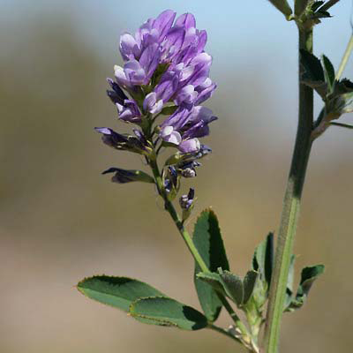
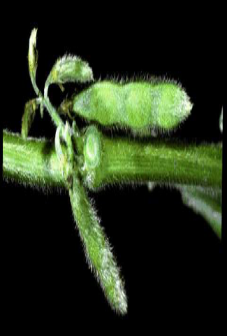
Zararlılar tarafından tercih edilmeyen kültür bitkileri, böylece zararlılara karşı dayanıklılık gerçekleştirmiş olur.

Slide 9
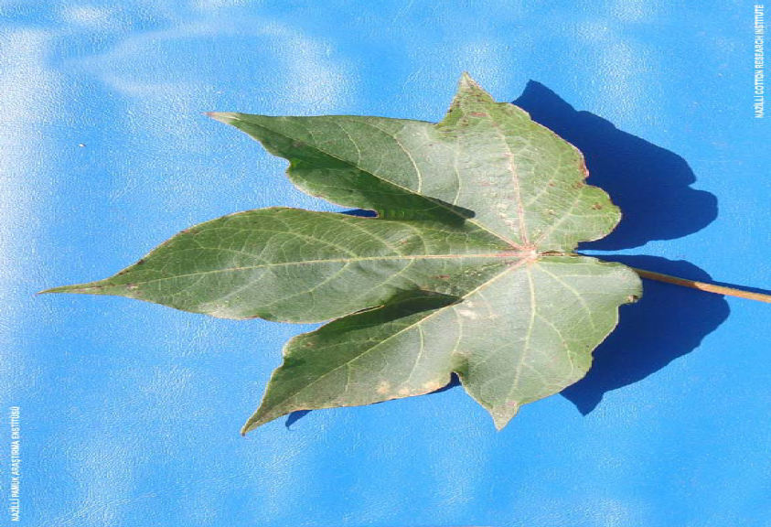
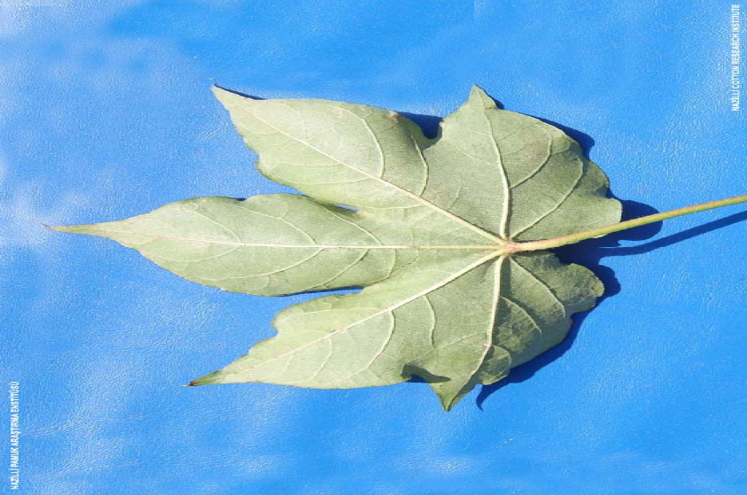
Tüylü yapraklı; pamuk, soya fasulyesi ve yonca cicadellid’lere karşı dayanıklıdır.

Slide 10
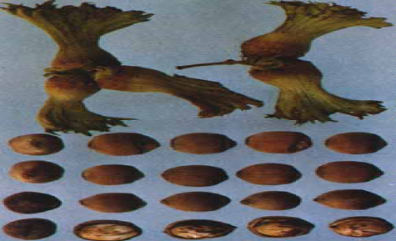
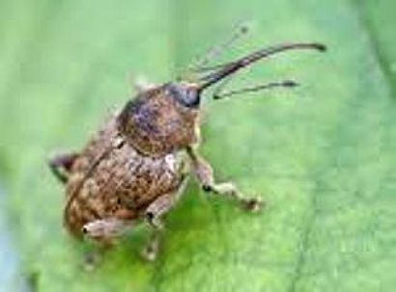
Kabuğu kalın ve sert olan “karafındık” Fındık kurdu tarafında pek tercih edilmez. Buda beraberinde dayanıklılığı getirmektedir.

Slide 11
2. Antibiosis
Bir bitki çeşidinde;
Özel zehirli billeşiklerin bulunması
Besin maddelerinin yeterince bulunmaması
sonucu zararlıların biyolojik faaliyetlerini olumsuz yönde etkilenmesi ile ortaya çıkan dayanıklılıktır.

Slide 12
Antibiyosis de zararlı ile bitkinin etkinliği bir aradadır ve bu ilişki neticesinde dayanıklılık meydana gelir.

Slide 13
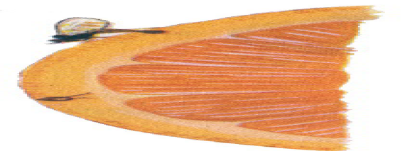
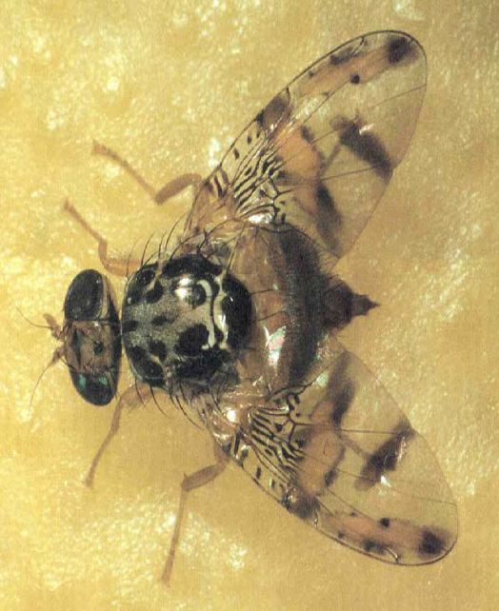
Limondaki eterik yağlar Ceratitis capitata yumurtalarının açılmasına izin vermez.

Slide 14
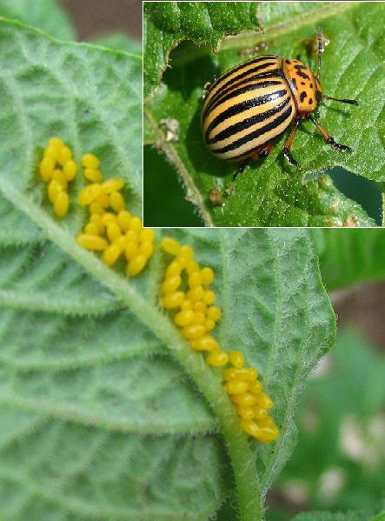
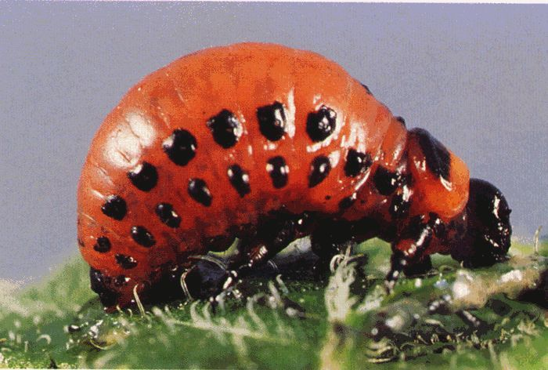
Solanaceae familyasına ait bitkilerde demisin ve tomatin adlı glikozitlerin miktarı dayanıklılığı sağlamaktadır.
Bu maddelerce zengin Solanum cinsine bağlı yabani bitkilerle melezlemer sonucu Patates böceğine dayanıklı çeşitler geliştirilmiştir.

Slide 15
3. Tolerans
Bitkilerin;
Zararlıların saldırılarına karşı koyma,
Zarar gören dokularını tamir etme, gibi yeteneklerine tolerans adını verebiliriz.

Slide 16
Toleranslı bitkiler zararlıların olumsuz etkilerini;
En düşük düzeye indirirler,
Canlı ve kuvvetli kalarak fizyolojik faaliyetlerini sürdürürler.

Slide 17
Toleransta “bitkinin etkinliği” daha fazladır. Bu nedenle antibiyosisten daha farklıdır.

Slide 18
Bitkide dayanıklılığa etki eden faktörler;
a) Bitkinin morfolojisi ve anatomisi
b) Bitkinin biyolojisi
c) Bitkinin biyokimyasal yapısı
d) Çevre faktörleri

Slide 19
a) Bitkinin morfolojisi ve anatomisi
Bitki dokularının zararlının ihtiyaçlarını karşılayacak bir yapıda olmamasının neticesinde ortaya çıkan bir dayanıklılıktır.

Slide 20
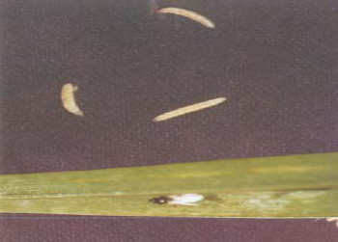
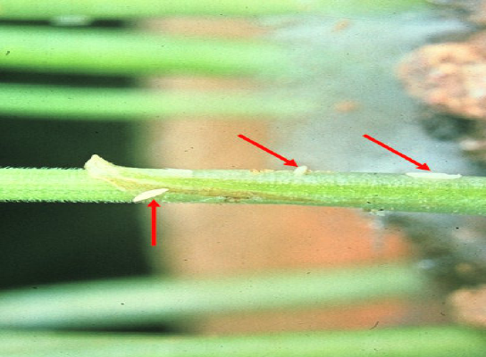
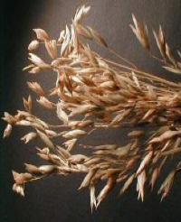
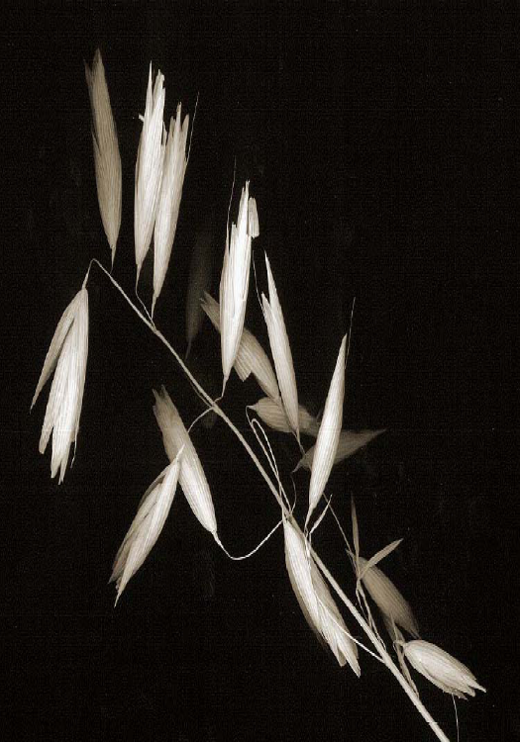
Crapone, Beseler, Lyngby; yulaf çeşitlerinin dokuları sert olduğu için Oscinella frit larvalarının salgılarından etkilenmezler.

Slide 21
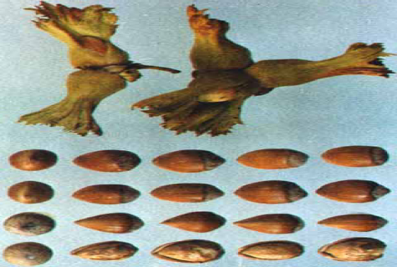
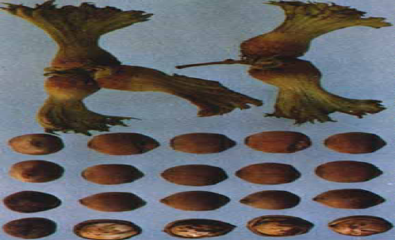
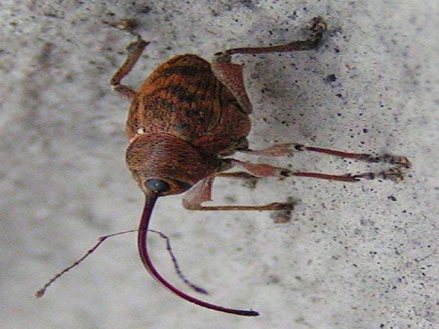
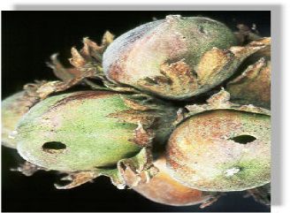
Kara fındık ve kara sivri fındık; fındık kurdundan az etkilenirler.

Slide 22
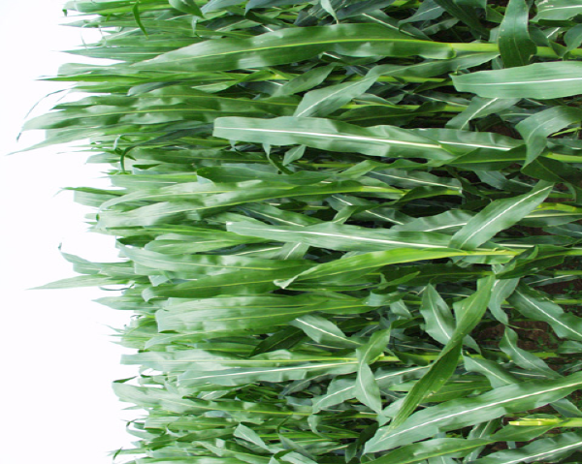
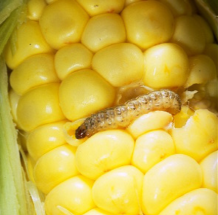
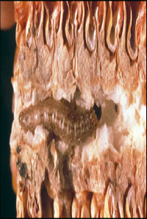
Kuvvetli ve gür yetişmiş bitkiler böceklerin saldırısına daha az uğrarlar.
İri yapılı melez mısıra; mısır kurdu Ostrinia nubilalis daha az yumurta bırakmaktadır.

Slide 23
b)Bitkinin Biyolojisi
■ Bitkinin yaşı önemlidir.
■ Bitkilerin erkenci ya da geçcil olması önemlidir.
■ Bitkilerin zarar gören kısımlarını onarması ya da yeni organlar meydana getirmesi dayanıklılık oluşumunu sağlar.

Slide 24
c)Bitkinin biyokimyasal yapısı
■ Bitkiler zararlıları cezbedici veya kaçırıcı bazı tat ve koku özelliğine sahiptirler.
■ Crucifereae familyası bitkilerinin içerdiği sinigrin ve sinelbin gibi glikozitler Pieris spp. için cezbedicidir.
■ Yabani bir bitki olan Solanum demissum Lindl.’un içerdiği
demisin ve tomisin patates böceğinde zararlı etkiye sahiptir.
■ Bir bitkinin herhangi bir zararlıya karşı dayanıklılığı,taşıdığı genlerle kontrol edilir ve kalıtsallaşır.
Bu genler bitkide bazı morfolojik ve anatomik özelliklerin oluşmasını sağlamaktır. Örnek:Bacillus thuringiensis Berl.

Slide 25
d)Çevre Faktörleri
■ SICAKLIK
■ NEM
■ IŞIK
■ TOPRAK

Slide 26
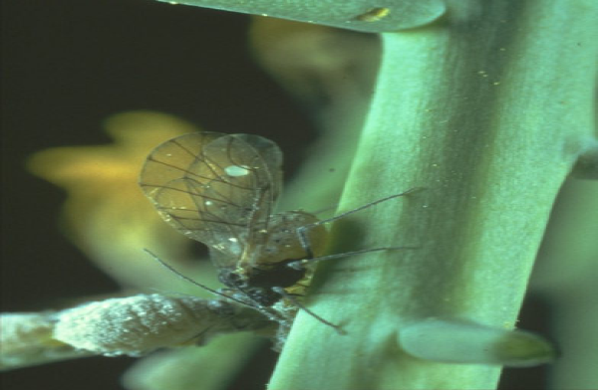
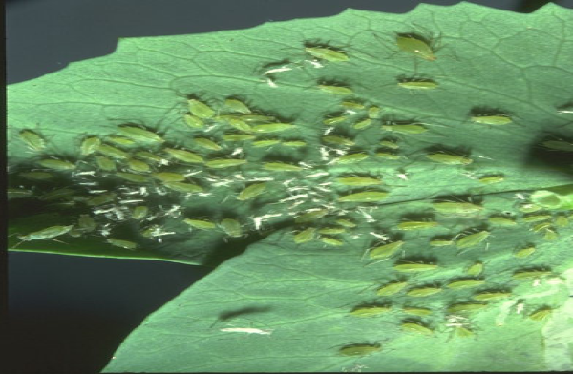
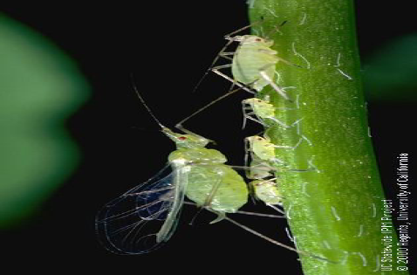
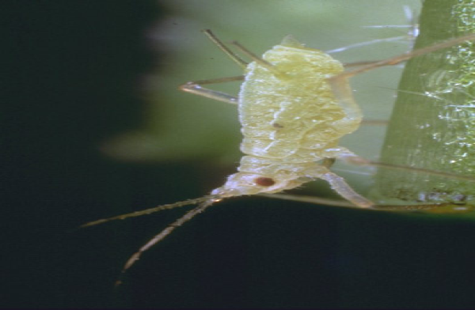
Acyrthosiphon pisum (Bezelye yaprakbiti)
Brevicoryne brassicae L. (Lahana yaprakbiti)
Macrosiphum euphorbiae (Patates yaprakbiti)
Acyrthosiphon pisum Harr. (Bezelye yaprakbiti)

Slide 27
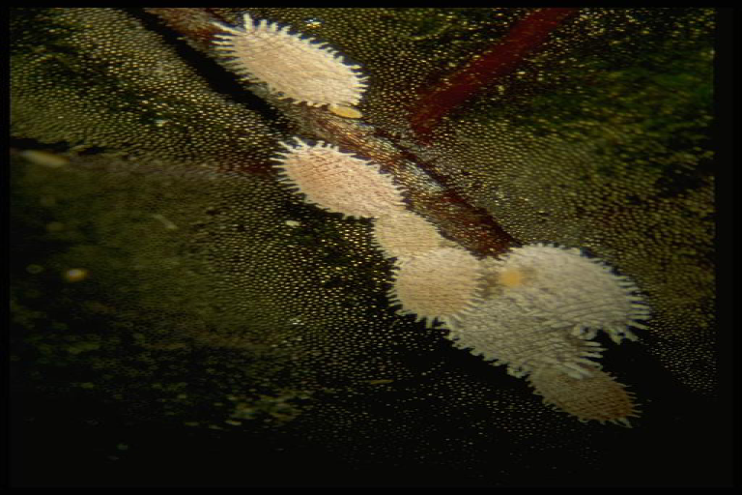
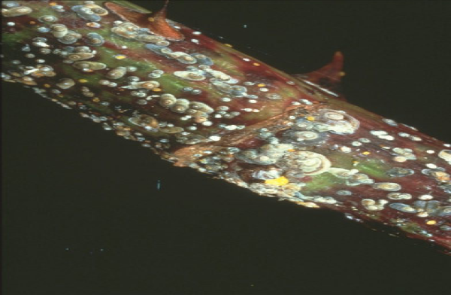
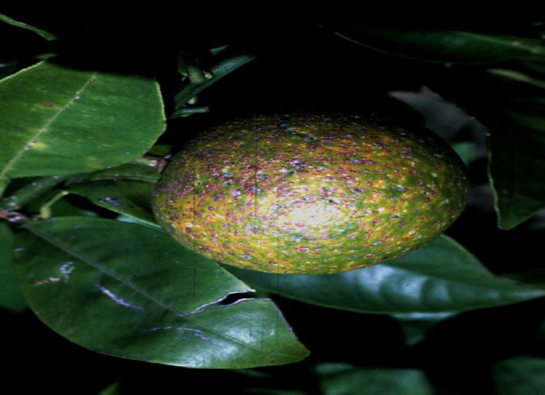
Quadraspidiotus perniciosus(Comst.)
Sanjose kabuklubiti
Planococcus citriRisso (Turunçgil unlubiti)
■ Kabuklubitler ve unlubitler nemli ortamdan hoşlanırlar ve buralarda
daha fazla zarar meydana getirirler.
A. aurantii (Turunçgil kırmızı kabuklubiti)

Slide 28
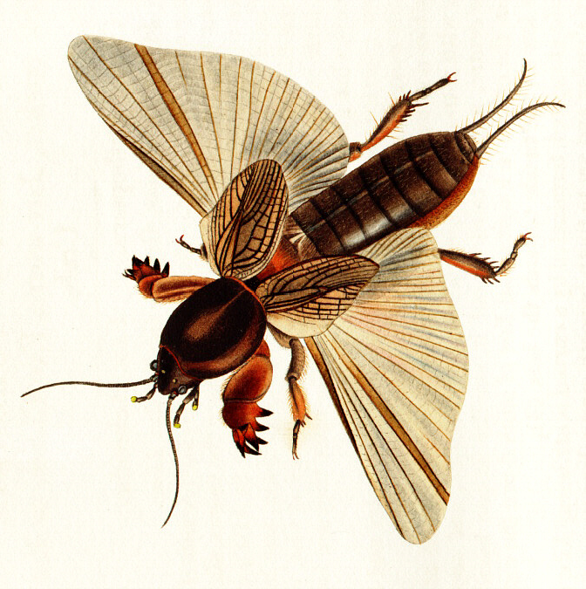
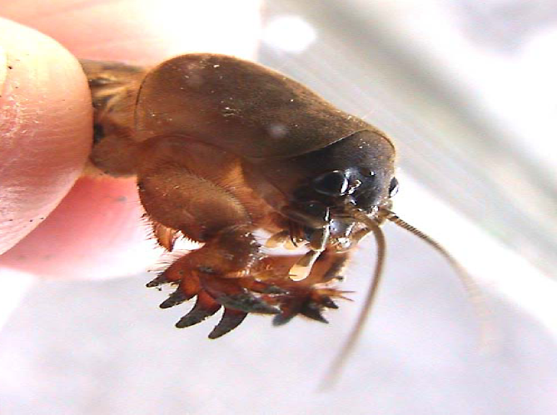
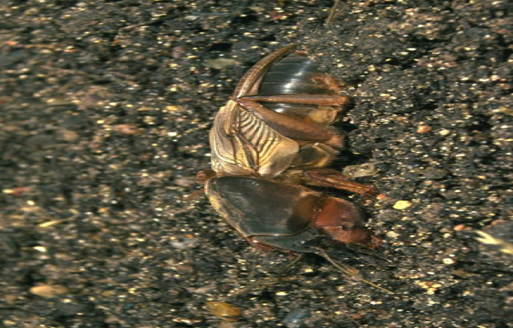
Ülkemizde yaygın olarak bulunan Gryllotalpa gryllotalpa
(Dana Burnu)’da geceleri aktiftir.
Gryllotalpa Gryllo gryllotalpa
(Dana burnu)

Slide 29
Işık bitkilerin morfolojik ve kimyasal yapılarında meydana
getirdiği değişiklerle bitkiler üzerine etkilidir.
■ Toprak ise içerdiği mineral besin maddelerinin varlığı ile
bitkilerin büyümesini, gelişmesini, gür veya cılız olmasını
doğrudan etkilediği için dayanıklılığın oluşmasında önemli bir
etkendir.
■ Zararlılara karşı dayanıklılık gösteren bitki çeşitlerinden bazı örnekler ise şunlardır:

Slide 30
Zararlının adı | Dayanıklı bitki çeşidi
Viteus vitifolii (Fitch.) Bağ flokserası | Amerikan asması
Eriosoma lanigerum (Hausm.) (Elma pamuklu biti) | Amasya elması
Eurygaster integriceps (Süne) | Sert Buğday çeşitleri
Ostrinia nubialis Hb (M ısır kurdu) | Büyük boylu melez mısır çeşitleri

Slide 31
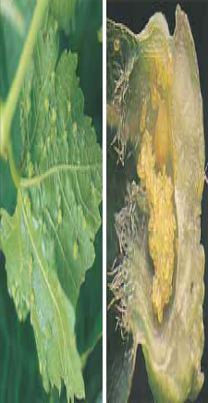
Viteus vitifolii
(Bağ flokserası)’na karşı
Amerikan asması çeşitleri üzerine yerli
çeşitler kombine edilebilir.
Viteus vitifolii(Bağ flokserası)

Slide 32
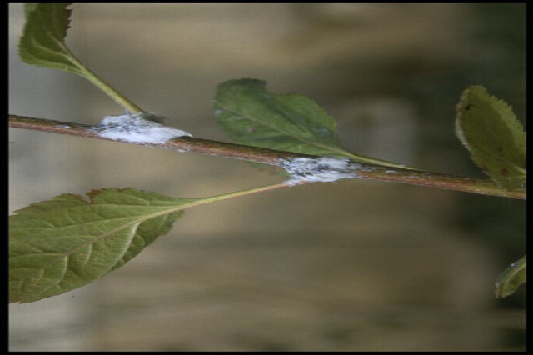
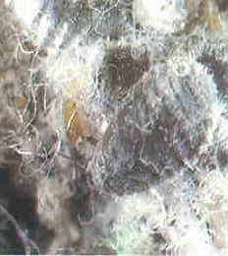
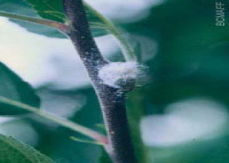
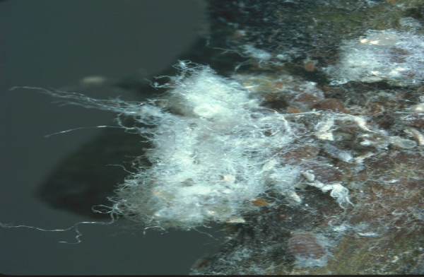
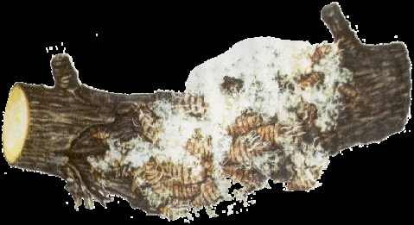
Eriosoma lanigerum(Elma pamuklubiti)
Elma pamuklu bitine dayanıklı
elma çeşidi olarak Amasya
elması kullanılabilir.

Slide 33
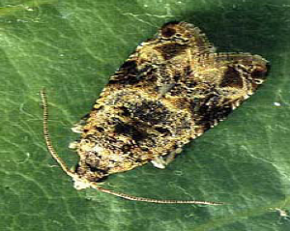
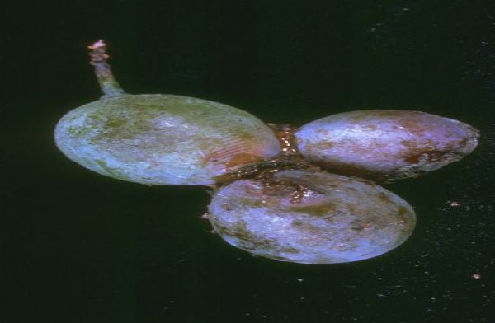
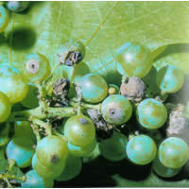
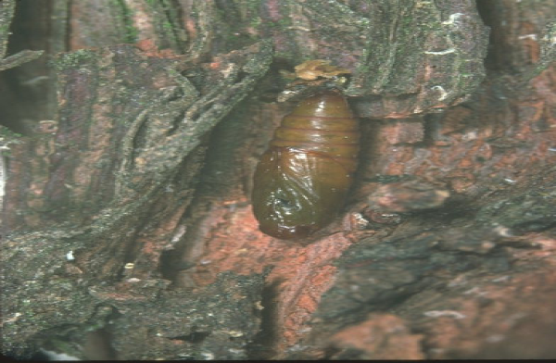
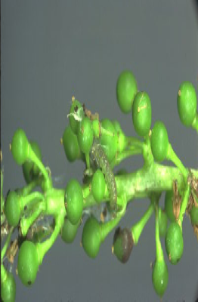
Lobesia botrana L.(Salkım güvesi)
Lobesia botrana L. (Salkım güvesi)’ne dayanıklı bitki çeşidi olarak seyrek daneli üzüm çeşitleri kullanılabilir.

Slide 34
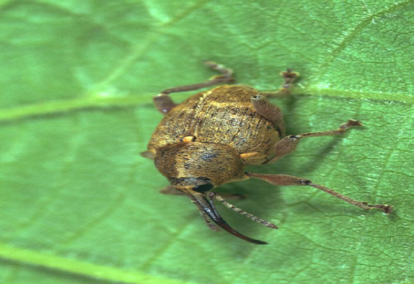
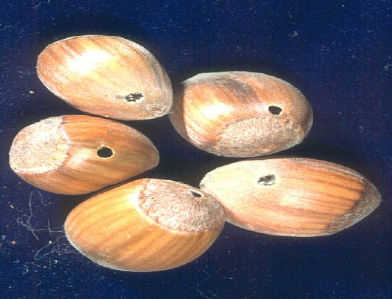
■ Kültürel önlem olarak bahçenin
çapalanması topraktaki pupaların
öldürülmesini dolayısıyla fındık kurdu popülasyon yoğunluğunun azalmasını sağlar.
■ Dayanıklı çeşit olarak ise kara ve kara sivri fındık çeşitleri kullanılabilir.

Slide 35
Kiraz sineğine karşı kültürel önlem olarak, pupaların öldürülmesi amacıyla sonbaharda kiraz bahçeleri derince sürülmelidir.
■ Kurtlu kirazlar toplanarak derince gömülmelidir.
■ Erkenci ve dayanıklı kiraz yetiştirilmelidir.

Slide 36
C.Ekim ve Dikim Zamanın Ayarlanması
Zararlılar ile bitkilerin fenolojik dönemleri arasında bir ilişki vardır.
Örnekler verecek olursak;
■ Yaprak bitleri bitkilerin genç dönemlerinde yaşarlar.
■ Süne ve Kımıl erkenci hububat çeşitlerinde daha az zararlıdır.
■Erkenci kiraz çeşitleri kiraz sineğinden daha az etkilenir.
Myzus persicae
Süne
Rhagoletis cerasi

Slide 37
■Yapılan araştırmalarda, Karadeniz’de erken ekilen mısırlarda Mısır kurdu 1.döl bulaşması %90 iken normal ekimde %35 olmakta, geç ekimde ise bulaşma olmamaktadır. 2. döl bulaşması ise geç ekimde erken ekimden daha çok olmaktadır.
■ Geç ekilen fasulyelerde Baklagil tohum böcekleri (Bruchus spp. Col.:Bruchidae) zararı daha az olmaktadır.
■ Pamukta pembekurtla mücadelede erken ekim ve erken yetişen çeşitler tercih edilirse erken hasat olanağı vereceğinden sonbaharda tarlanın işlenmesine zaman ve imkan verir.
Mısır kurdu
Pembe kurt

Slide 38
D.Hasat Zamanının Ayarlanması
Zararlının zararı başlamadan hasadın yapılması ile zararın önüne geçilebilir.
Ör:Buğday geç hasat edilirse buğday saparısı (Cephus sinctus)
büyük zarar verebilir. Erken hasat edilirse Süne zararı azaltılabilir.

Slide 39
Cephus sinctus

Slide 40
Eurygaster integriceps

Slide 41
D.Hasat Zamanının Ayarlanması
Yonca erken biçilirse Hypera variabilis zararı azaltılabilir.
Pamuk erken ekilir ve erken hasat edilirse Pembekurt zararı azaltılabilir.

Slide 42
Hypera variabilis

Slide 43
Pectinophora gossypiella

Slide 44
E.Münavebe
Bir bölgede aynı bitki üst üste yıllarca yetiştirilirse o bitkiye saldıran zararlı aşırı çoğalır ve fazla zarar verir.
Kültür bitkileri belirli aralıklarla nöbetleşe yetiştirilirse özelleşmiş zararlılar aşırı çoğalmaz ve fazla zarar vermez.

Slide 45
E.Münavebe
Münavebe yani bitki nöbetleşmesi daha çok tek yıllık bitkilere uygulanır.
Oligofag zararlılarda familya düzeyinde yapılır.

Slide 46
E.Münavebe
Monofag zararlılarda cins ve tür düzeyinde yapılır.
Polifag zararlılarda çoğu kez yeterli sonuç alınamaz.

Slide 47
E.Münavebe
Özellikle toprakaltı zararlılarına karşı uygulanır ve başarılı sonuçlar alınır.
Örneğin nematodlar, telkurtları, mayıs böcekleri gibi toprakaltı zararlılarına karşı önerilen önemli bir tarımsal savaş yöntemidir.

Slide 48
Nematodlar

Slide 49
Tel kurtları

Slide 50
Mayıs böcekleri

Slide 51
E.Münavebe
Periyot, zararlının biyolojisine ve ekolojisine göre değişir.
Bu periyot toprakta az hareketli olarak yaşayan zararlılarda uzun aralıklarla yapılır. Periyot monofag zararlılarda daha kısa tutulabilir.

Slide 52
E.Münavebe
Örneğin nematodlar için 2-3 yıl hububat ekimi yani 2 - 3 yıllık bir periyot, buğday koşnili için 2 yıllık bir periyot önerilir .

Slide 53
F. Tuzak Bitkiler
Kültür bitkisinin arasına zararlıların çok sevdiği ve tercih ettiği bitkilerin ekilmesi veya dikilmesiyle zararlıların bu tuzak bitkiler üzerinde toplanması sağlanır ve ortadan kaldırılması kolaylaşır.
Özellikle biyolojik savaş etmeni organizmaların barınmasını ve varlıklarını sürdürmesini sağlar.

Slide 54
F. Tuzak Bitkiler
Örneğin pancar tarlalarında sıra aralarına yer yer hububat ekilirse telkurtları hububatta toplanır ve şekerpancarının göreceği zarar azalır.

